Slide 1
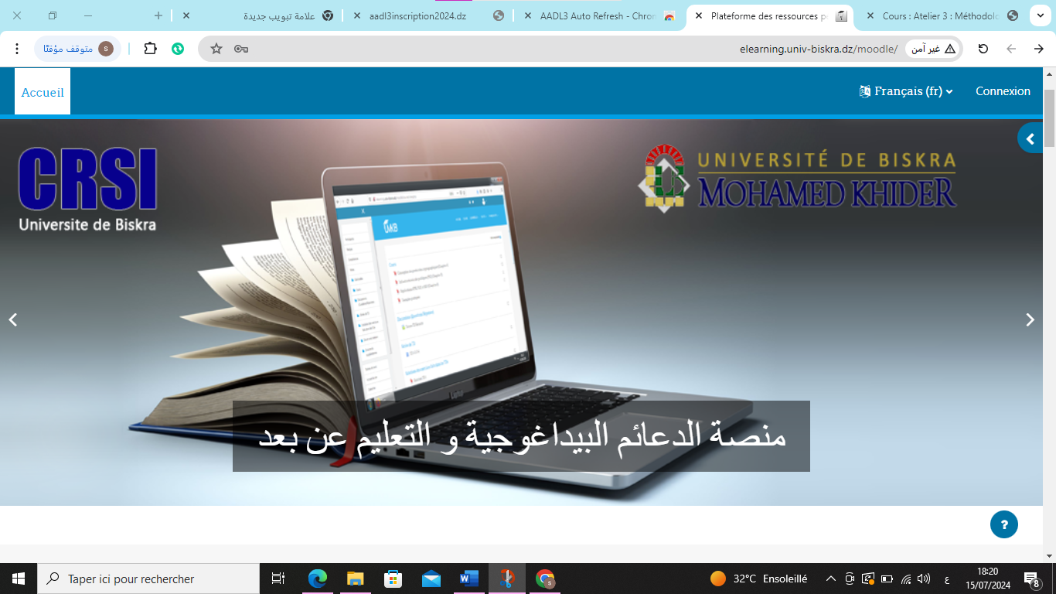
جامعة محمد خيضر بسكرة
كلية العلوم الإنسانية والاجتماعية
المحاضرة الثانية
علاقة العمل الفردية
موجه لطلبة الثانية ماستر تخصص علم الاجتماع التنظيم والعمل
LAW WORK
MOODLE
اعداد الأستاذ: منسول الصالح
السنة الجامعية:2025/2024

Slide 2
هيكلة المحاضرة
مفهوم علاقة العمل الفردية
مقــــــــدمة
معنى عقد العمل
02
01
03
مخطط العرض التقديمي
04
خصائص عقد العمل
خاتمة
07
05
06
عناصر عقد العمل
أركان عقد العمل

Slide 3
الأستاذ: منسول الصالح
مقدمـــــــــــــــــــــــــة
يساهم عقد العمل في شقه القانوني والتنظيمي في ضبط العلاقات الفردية والجماعية للعمل، اذ أن علاقة العمل الفردية تحمل المعنى الإزدواجي في التعبير عن عقد العمل بين الطرفين والتزامات كل منهما تجاه الاخر
مقــــــــدمة

Slide 4
مفهوم علاقة العمل الفردية
ثانيا
تعبر عن تعهد أحد المتعاقدين بأن يعمل تحت سلطة المتعاقد الأخر وتحت إدارته واشرافه مقابل أجر يتعهد به المتعاقد الأخر
04
أولا
اتفاق يتعهد بمقتضاه أحد الأطراف بانجاز أعمال مادية ذات طبيعة حرفية على العموم لصالح طرف أخر وتحت اشرافه مقابل عوض

Slide 5
خصائص عقد العمل
عقد العمل رضائي
عقد العمل عقد معاوضة
عقد العمل مرتبط بمدة زمنية
عقد العمل عقد قانوني تنظيمي

Slide 6
عناصر عقد العمــــــــــــــــــــــــــــــــــــــــــــــــــــــــــــــــــــــــــــــــــــــــــــل
العمل أو النشاط
الأجـــــــــــــــــر
التبعية والاشراف
المدة الزمنية

Slide 7
أركــــــــــــــــــان عقد العمل
الشروط الموضوعية
الشروط الشكلية
توضيح هوية أطراف العقد ومدة العقد وفترة انتهائه
الرضا
تحديد الأجر الساسي وعناصره المكملة
المحل
تحديد الوظيفة والعمل
وقت تعديل عقد العمل
السبب
بيان مدة توقيف عقد العمل

Slide 8
خاتــــــمة
يمكن أن نلخص في خاتمة هذه المحاضرة إلى أن علاقة العمل الفردية تتمثل أساسا واقعيا في عقد العمل الذي لا يصح إلا وفق شروط وأركان حددتها التشريعات المقارنة وكذا قانون علاقات العمل الجزائري لأجل تنظيم العمل من جهة وحفظ الحقوق والالتزامات بين الأطراف وتكون كسند قانوني لحل النزاعات المهنية
Follow Us

Slide 9
Messages
File Manager
Wallet
Settings
Become a member pro
Log Out

